Slide 1

Муниципальное дошкольное образовательное автономное учреждение «Детский сад комбинированного вида № 71 «Лучик» г. Орска»
Презентация: «Виртуальная экскурсия по музею»
Мини-музей «Расписные узоры».
Подготовили :
воспитатель первой категории
Поспелова Г.В.
специалист по ИЗО
Беспутина В.Я.

Slide 2


Slide 3
Актуальность темы:
В современных условиях жизни общества одним из центральных направлений работы с подрастающим поколением становится патриотическое воспитание. Развивать у детей понимание культурного наследия и воспитывать бережное отношение к нему необходимо с дошкольного возраста – благоприятного периода воспитания патриотизма, любви к малой Родине, воспитания таких нравственных качеств, которые позволяют вырасти дошкольнику человеком – гражданином своей страны, патриотом, умеющим оценить и сберечь историческое и культурное наследие русского народа.
Дошкольный возраст- возраст, когда у ребенка закладываются нравственные качества личности – доброта, терпение, умение помогать другим. Именно в этом возрасте начинается воспитание любви к родному краю, формируются, доступны пониманию детей представления о своей стране, ее природе, культуре, истории, жизни. В выборе содержания для знакомства с нашими традициями мы остановились на русских народных традициях, в частности на русском народном прикладном искусстве . Русское народное прикладное искусство тесно связано с фольклором, обычаями и обрядами, народной музыкой и праздниками. Мы знакомим детей с историей создания, материалами, особенностями росписи на деревянных изделиях. При создании мини-музея мы используем не только готовые изделия, но и те предметы, которые создали сами дети. Знакомить детей с декоративно-прикладным искусством можно практически через виды деятельности, присущие дошкольникам.

Slide 4
Цель: приобщение детей к русской народной культуре.
Задачи:
Знакомить детей с декоративно-прикладным искусством, формировать умение различать наиболее известные виды декоративной живописи (дымковская, хохломская, городецкая, гжельская, понимать особенности изделий разных промыслов.
2) Использовать произведения народных промыслов для совершенствования представлений и знаний, формирования целостной картины мира, развития познавательных интересов, речи, воображения, воспитание эстетического вкуса;
3) Помочь в освоении детьми характерных элементов, колорита, композиции, в создании выразительных узоров на бумаге.
4) Воспитывать творческие способности, совершенствовать навыки продуктивной и изобразительной деятельности, развивать мелкую моторику рук;
5)Воспитывать навыки совместной деятельности с детьми и взрослыми, радость от достижения общего результата, желание помогать товарищам;
6) Прививать любовь и уважение к труду народных мастеров.

Slide 5
История создания мини -музея:
Наш мини-музей появился совсем недавно, в феврале 2025 года. Совместно с родителями, ребятами , воспитателем и специалистом по изодеятельности был собран наглядный материал ( лепбук «Народные промыслы России», дидактический материал), экспонаты . Место для музея подобрали рядом с центром «Искусства и творчества». Работа над созданием оказалась очень увлекательной для родителей, воспитанников группы. Работа наша только началась и мы с ребятами продолжим сбор информации и расширение нашего музея.

Slide 6
По нашему мнению, мини-музей в группе ДОУ может стать на сегодня самым совершенным институтом воспитания, ведь современные музеи в детских садах представляют ценность не только музейными экспозициями и наличием экспонатов, но, прежде всего, содержанием проводимой воспитательной работы с детьми. Конечно, в условиях детского сада невозможно создать экспозиции, соответствующие требованиям музейного дела. Поэтому их и назвали «мини-музеями». Но в создании мини – музея в детском саду есть свои преимущества, дети чувствуют свою причастность к мини-музею: они участвуют в обсуждении его тематики, приносят из дома экспонаты. В настоящих музеях трогать ничего нельзя, а вот в мини-музеях не только можно, но и нужно! Их можно посещать каждый день, самому менять, переставлять экспонаты, брать их в руки и рассматривать. В обычном музее ребенок — лишь пассивный созерцатель, а здесь он — соавтор, творец экспозиции. Причем не только он сам, но и его папа, мама, бабушка и дедушка. Каждый мини-музей — результат общения, совместной работы воспитателя, детей и их семей. Поэтому возникла необходимость создания мини – музея и в нашей группе. Мини-музей обогатил предметно – развивающую среду нашей группы.

Slide 7
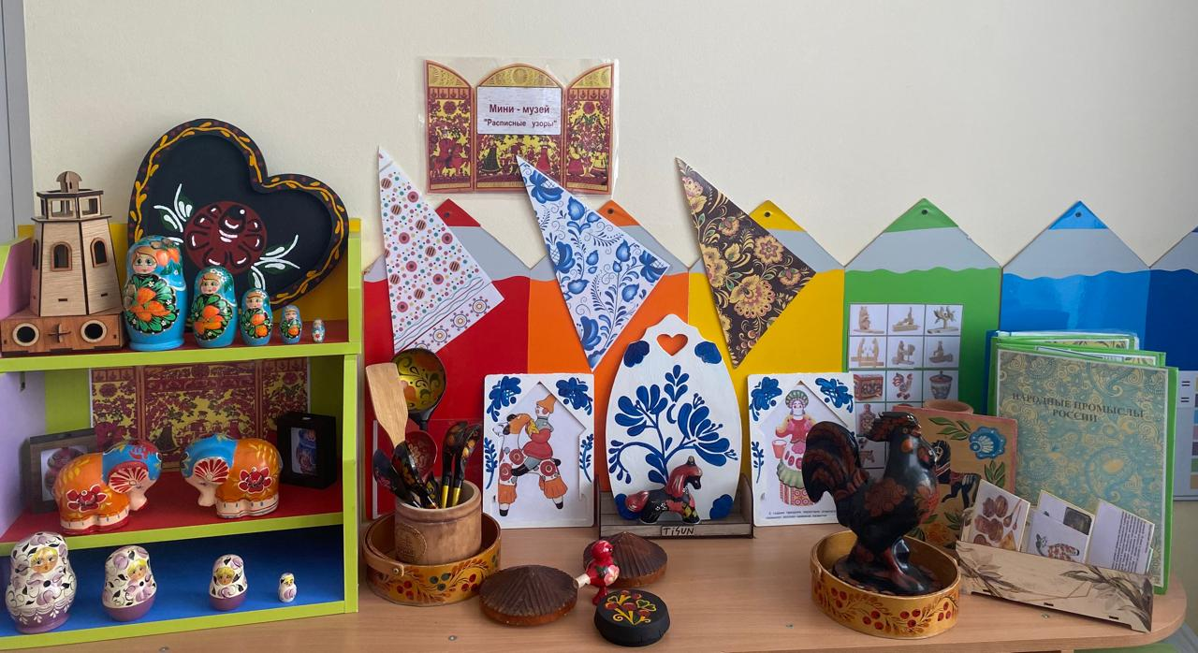

Slide 8
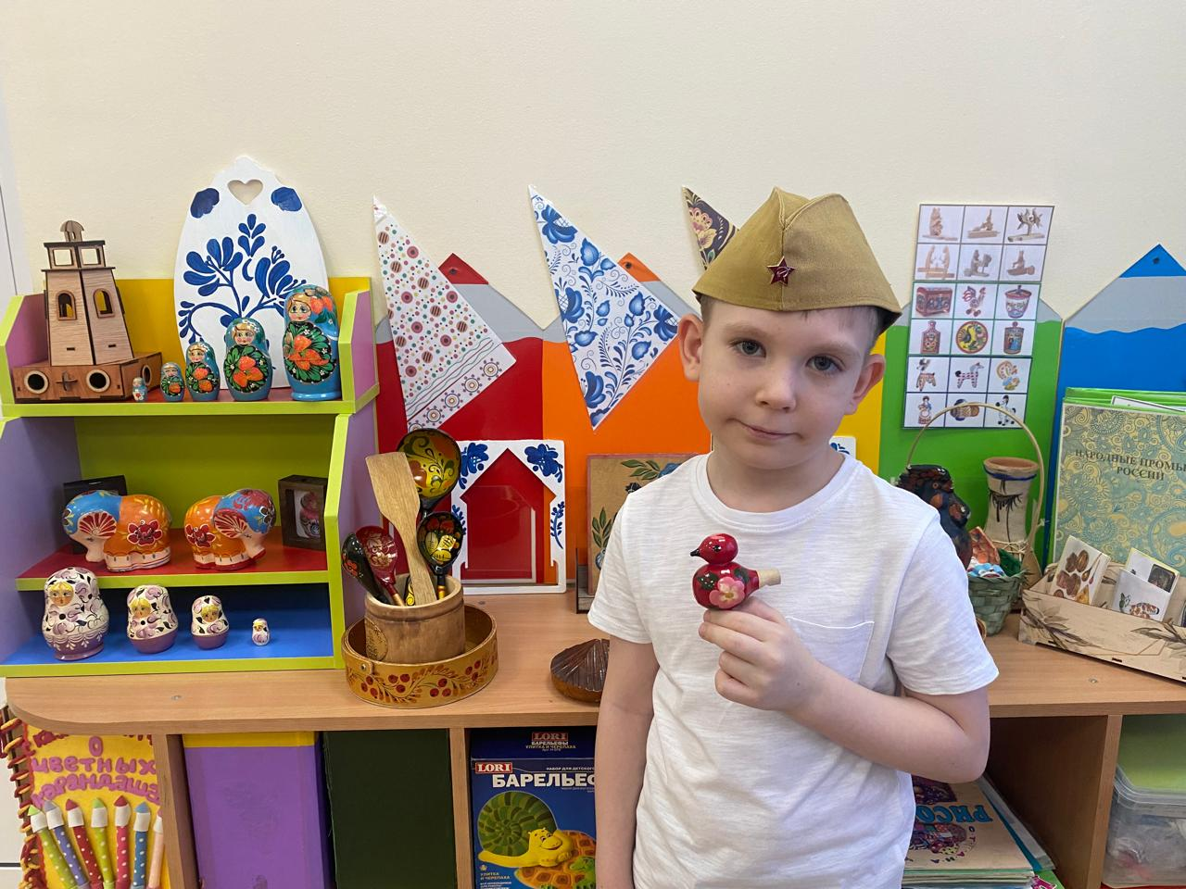
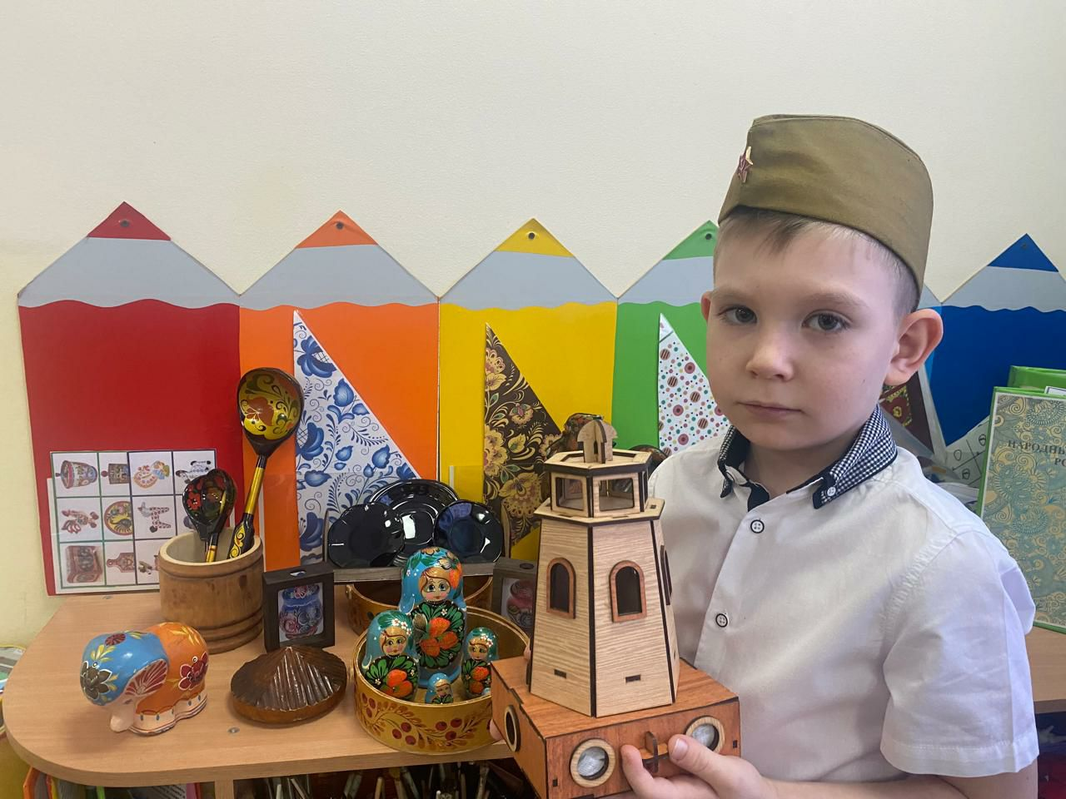
Создание музея
Патмалникс Стас

Slide 9
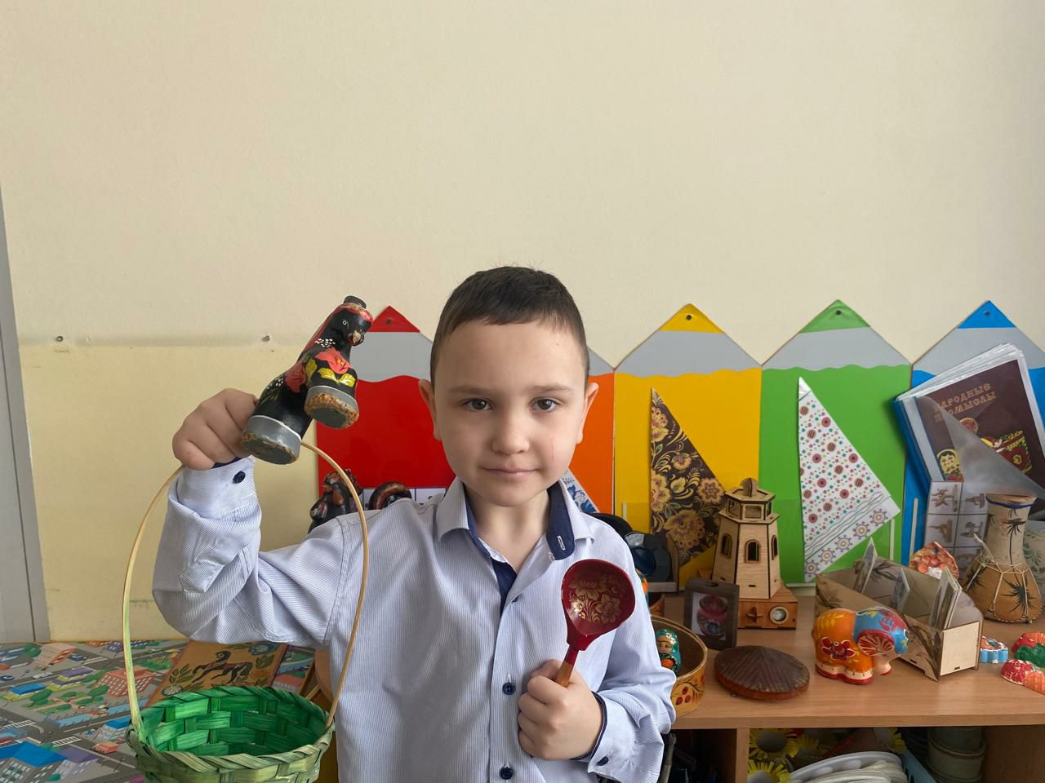
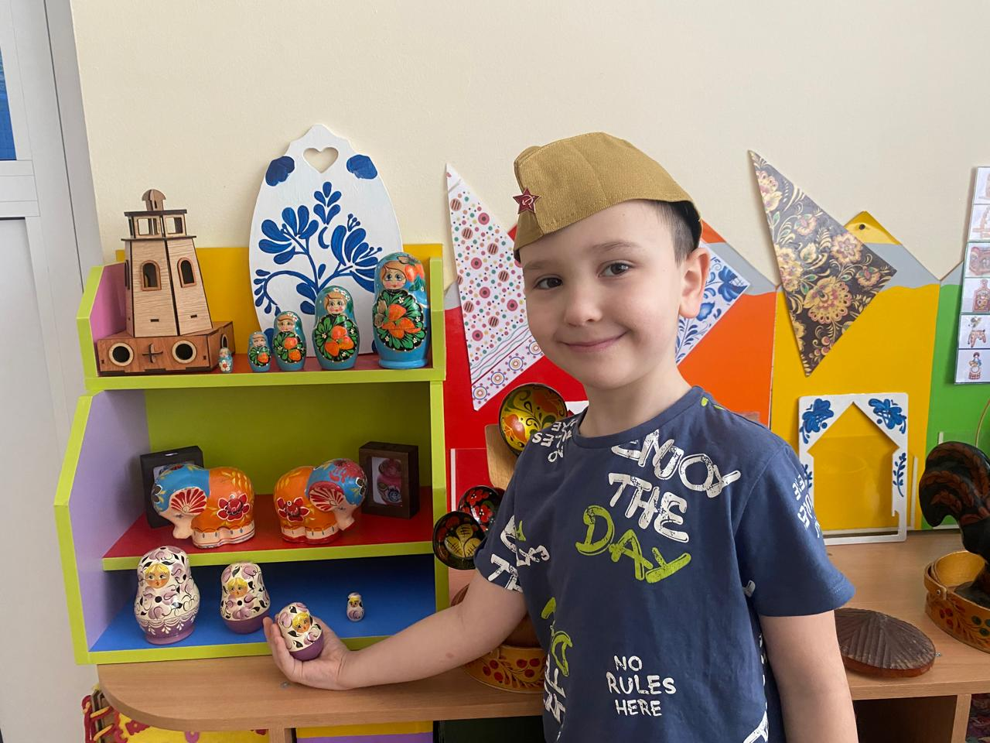
.
Шейкин Артём

Slide 10
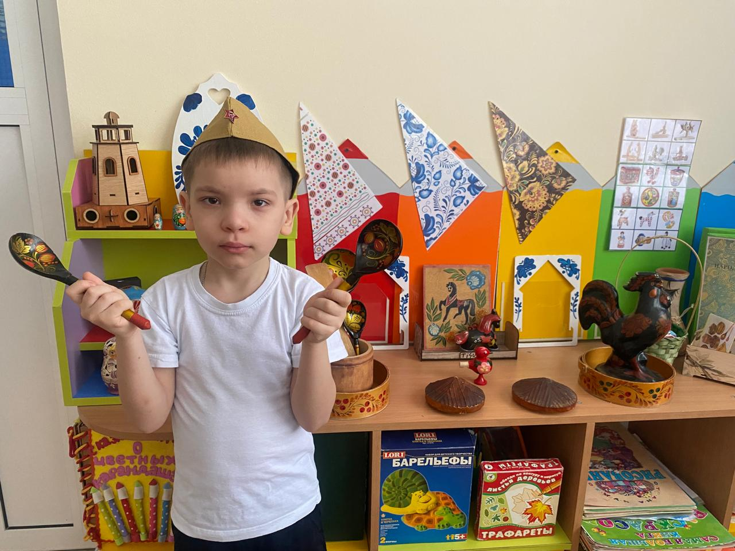
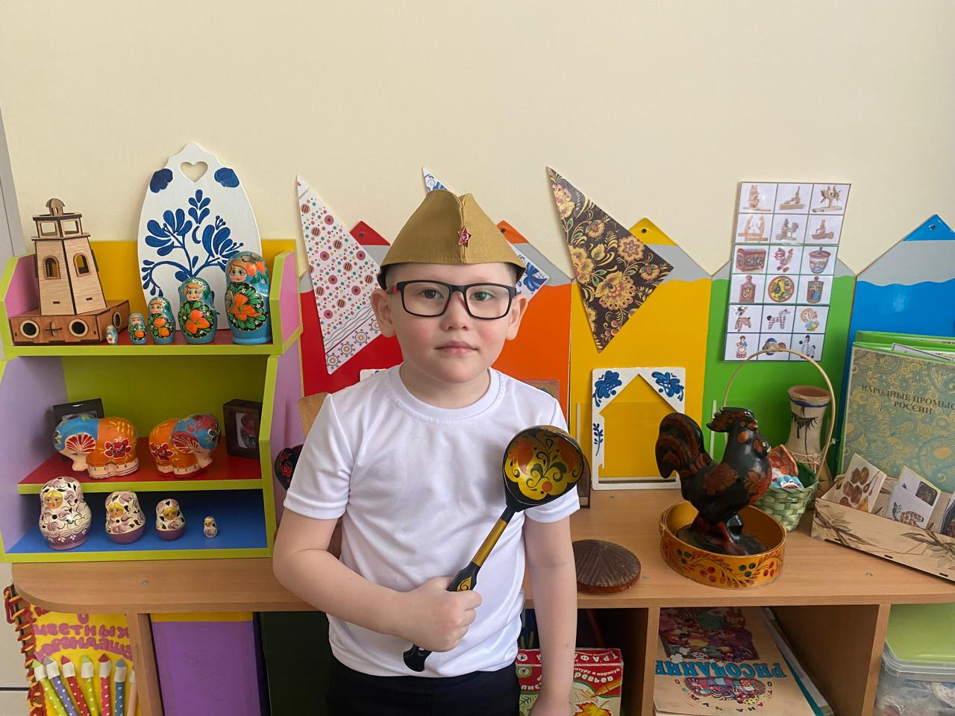
.
Есмагамбетов Эмин
Солкин Кирилл

Slide 11
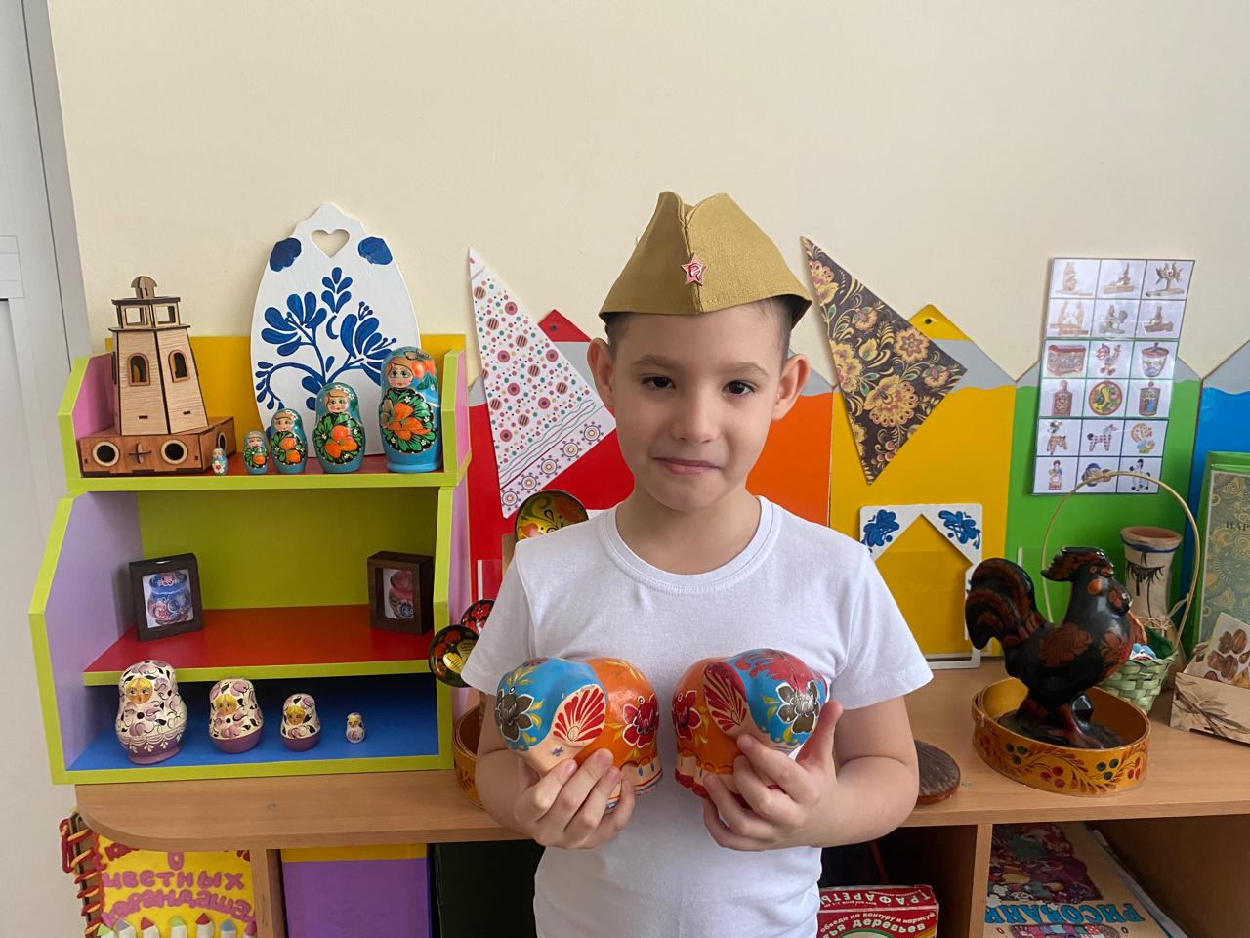
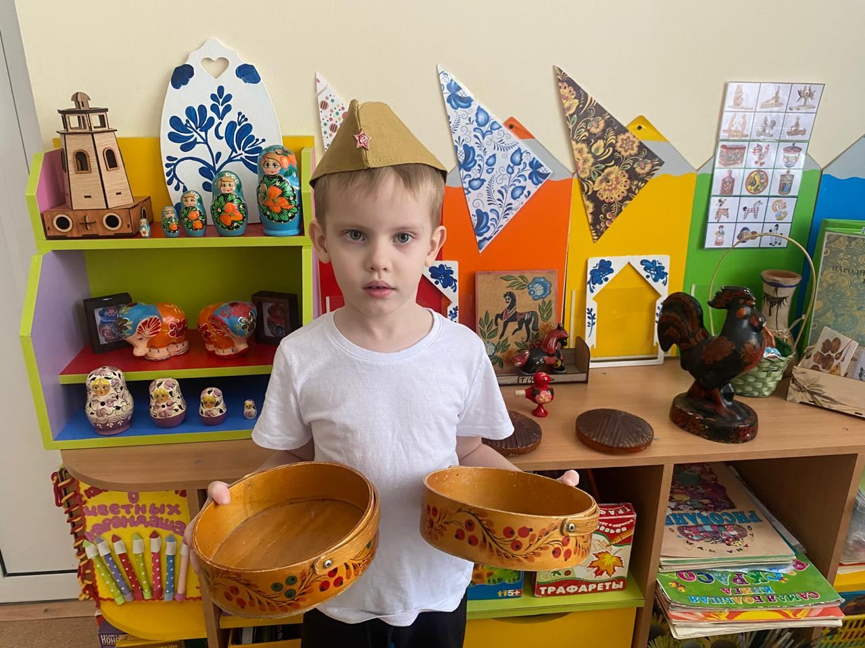
Зуев Рома
.
Коробов Артём

Slide 12
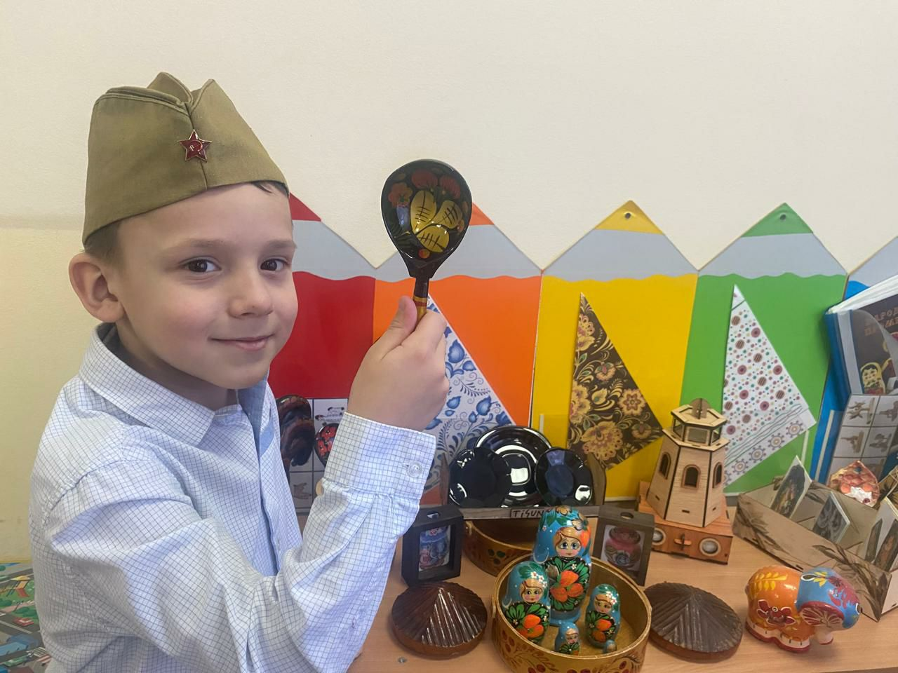
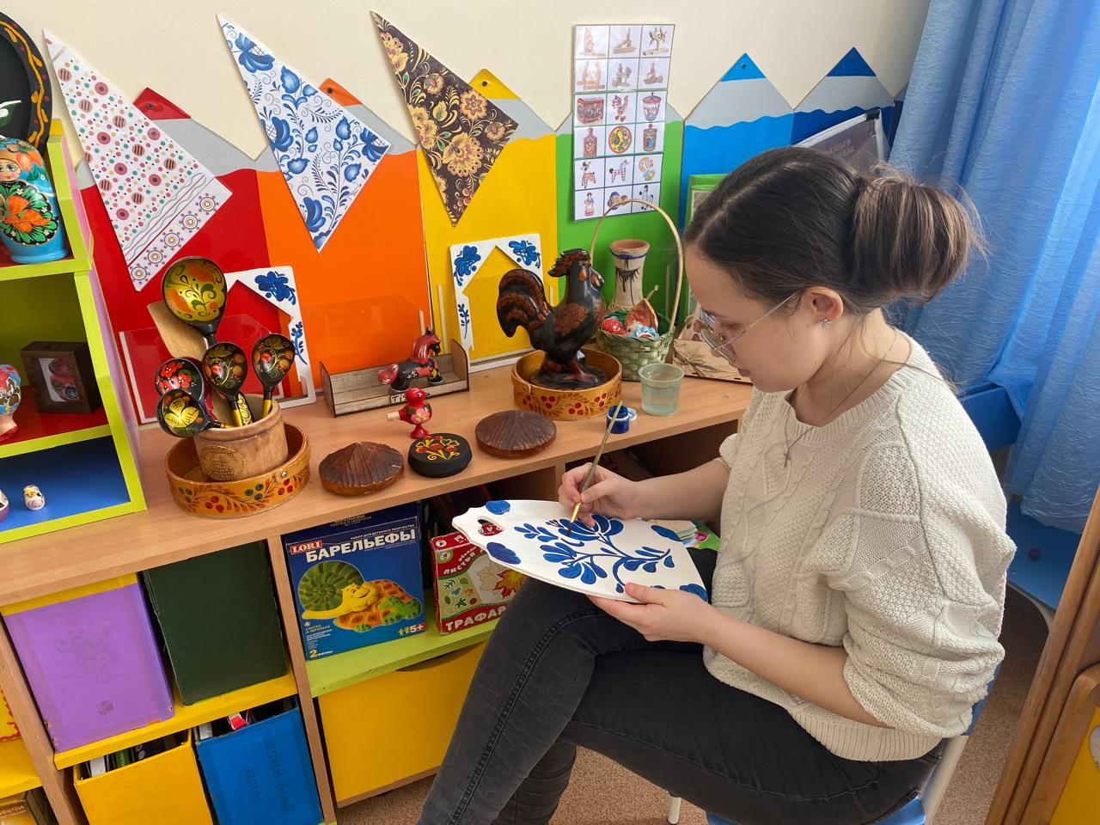
Валерия Ярославовна
.
Исаев Артём

Slide 13
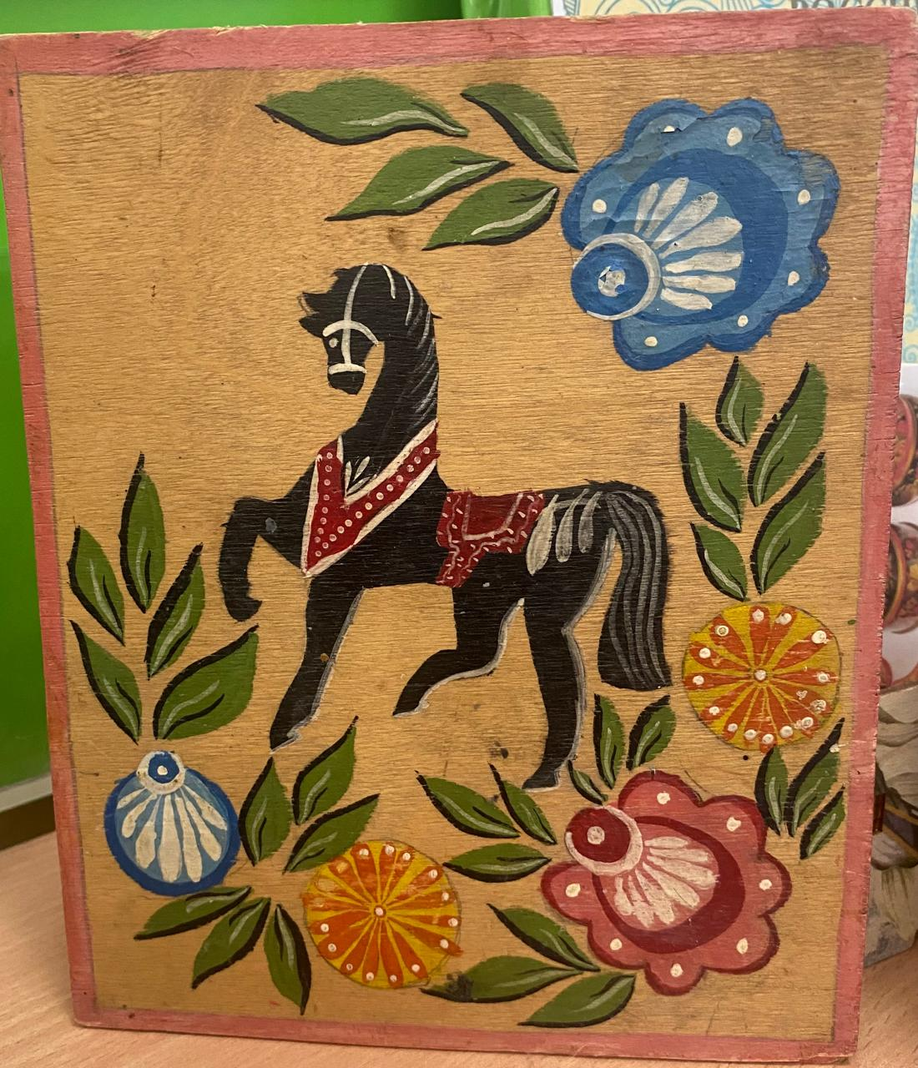
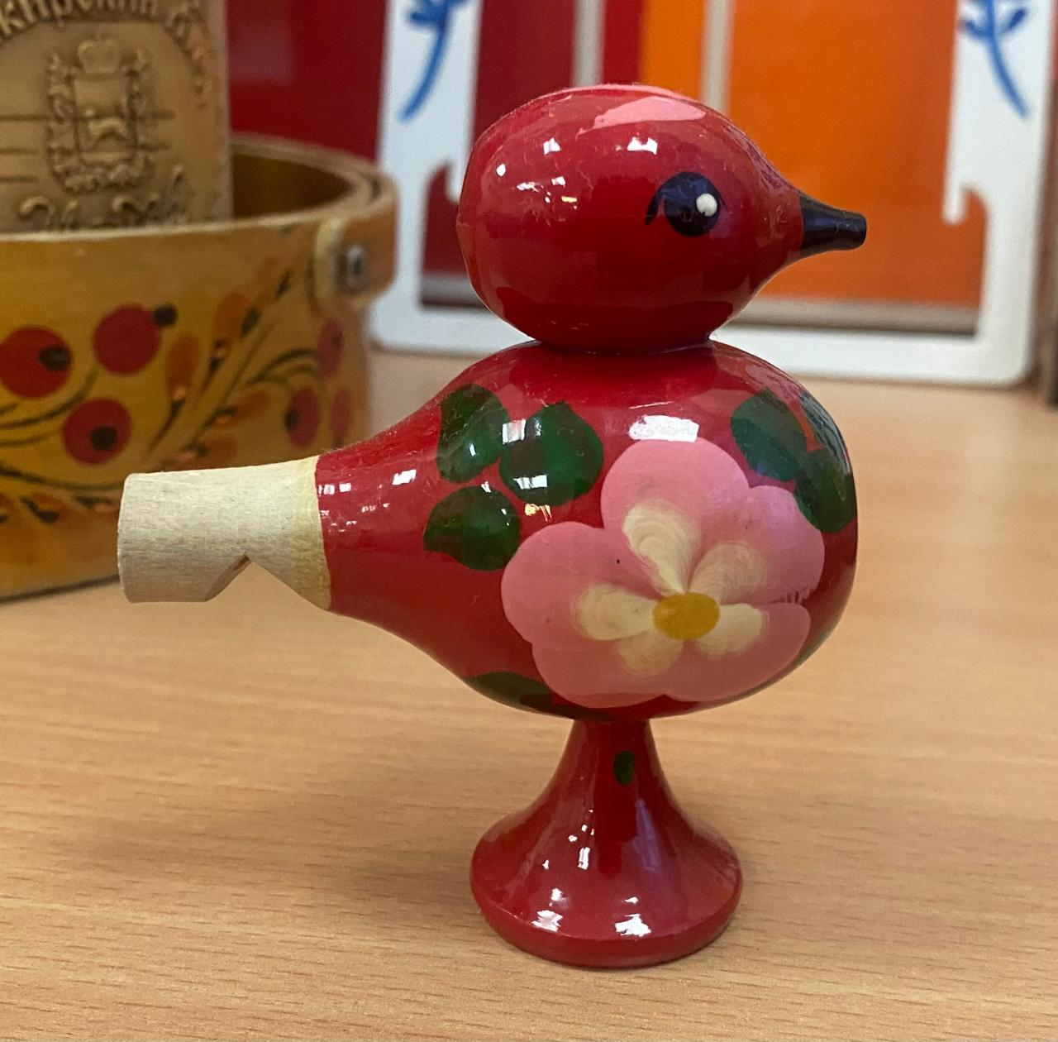
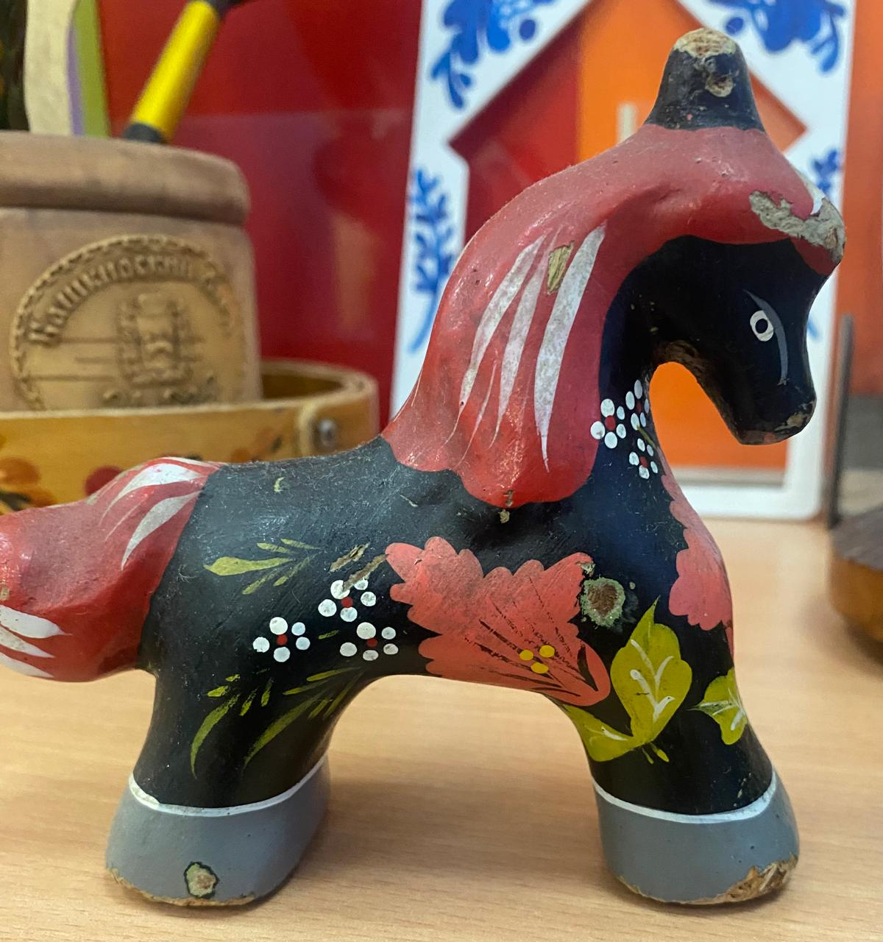
Паспорт мини-музея :
.
Картина « Конь »-1 шт
Свистулька «Птичка»-1 шт
Фигурка «Конёк»-1 шт

Slide 14
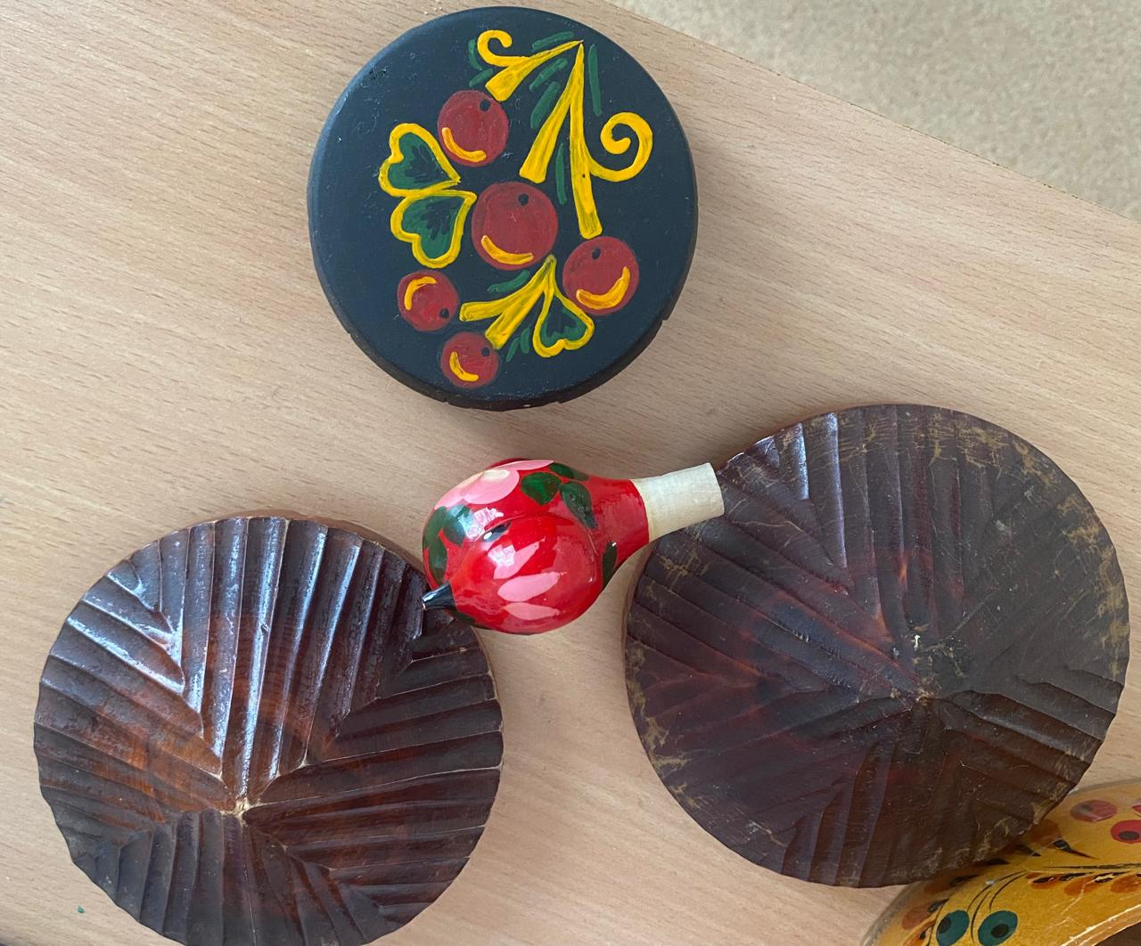
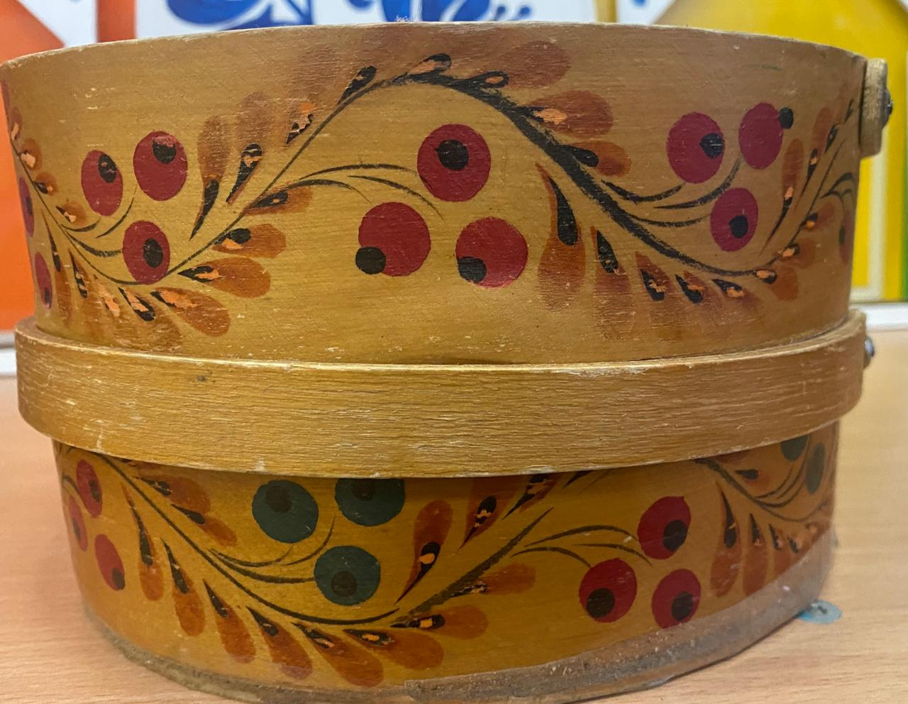
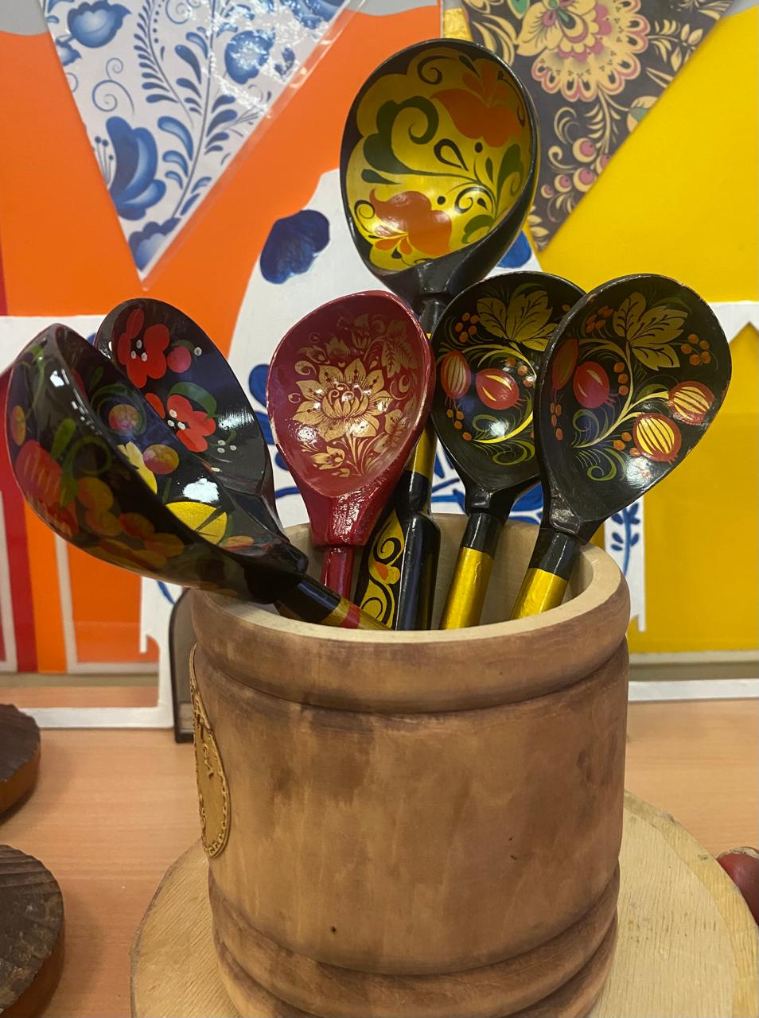
Ложки в туеске- 6 шт
.
Туесок -2 шт
Крышечки от туесков -3 шт.

Slide 15
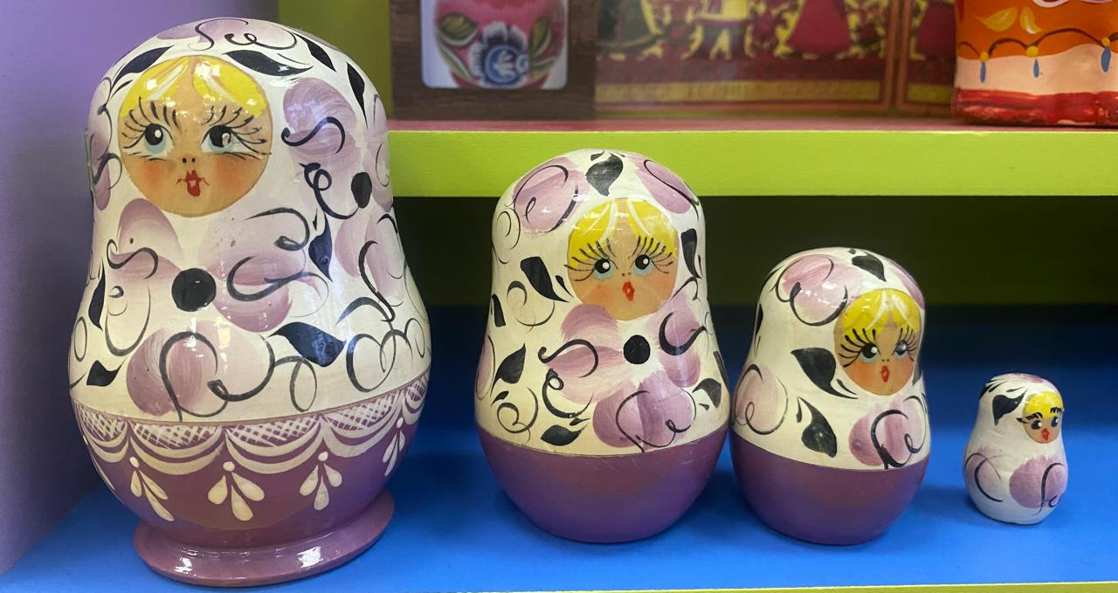
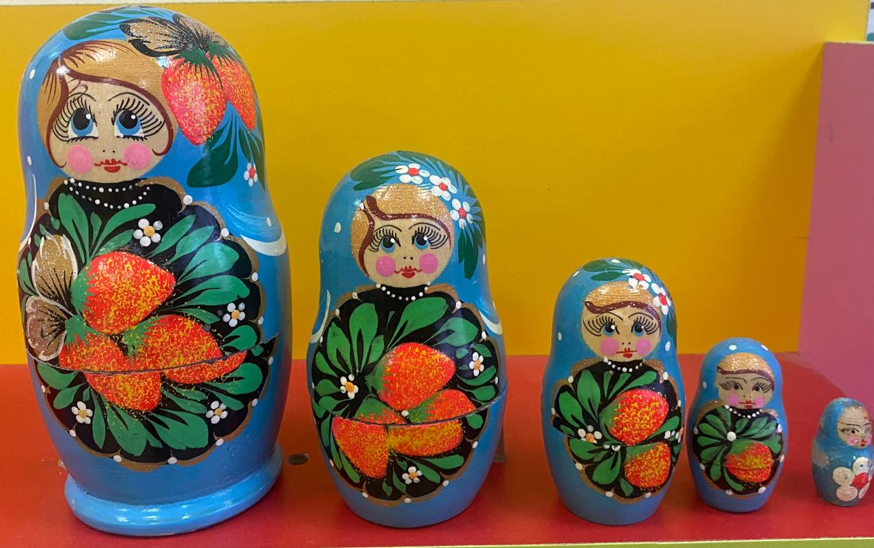
.
Матрёшки голубые -5 шт
Матрёшки сиреневые-4 шт

Slide 16
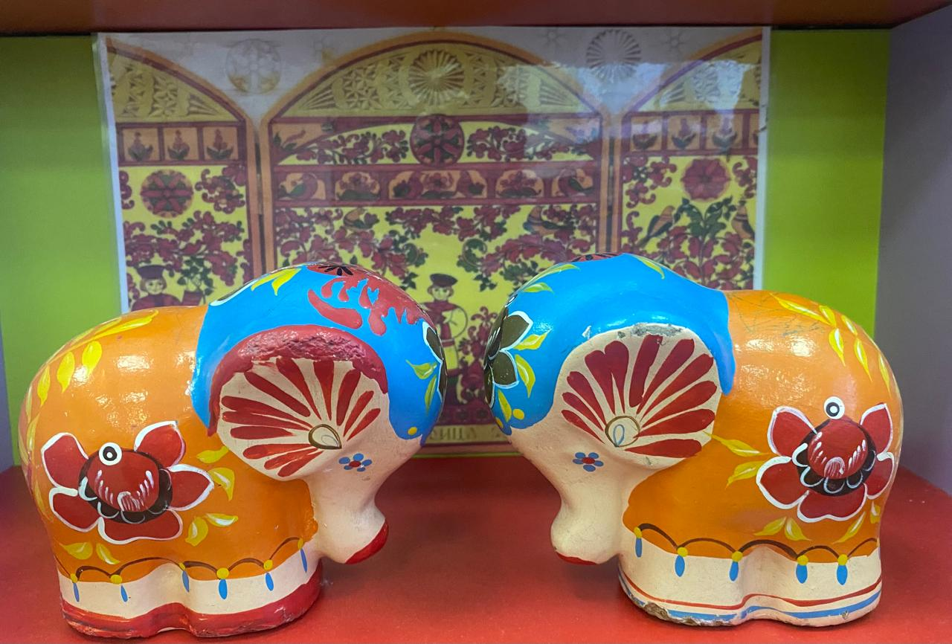
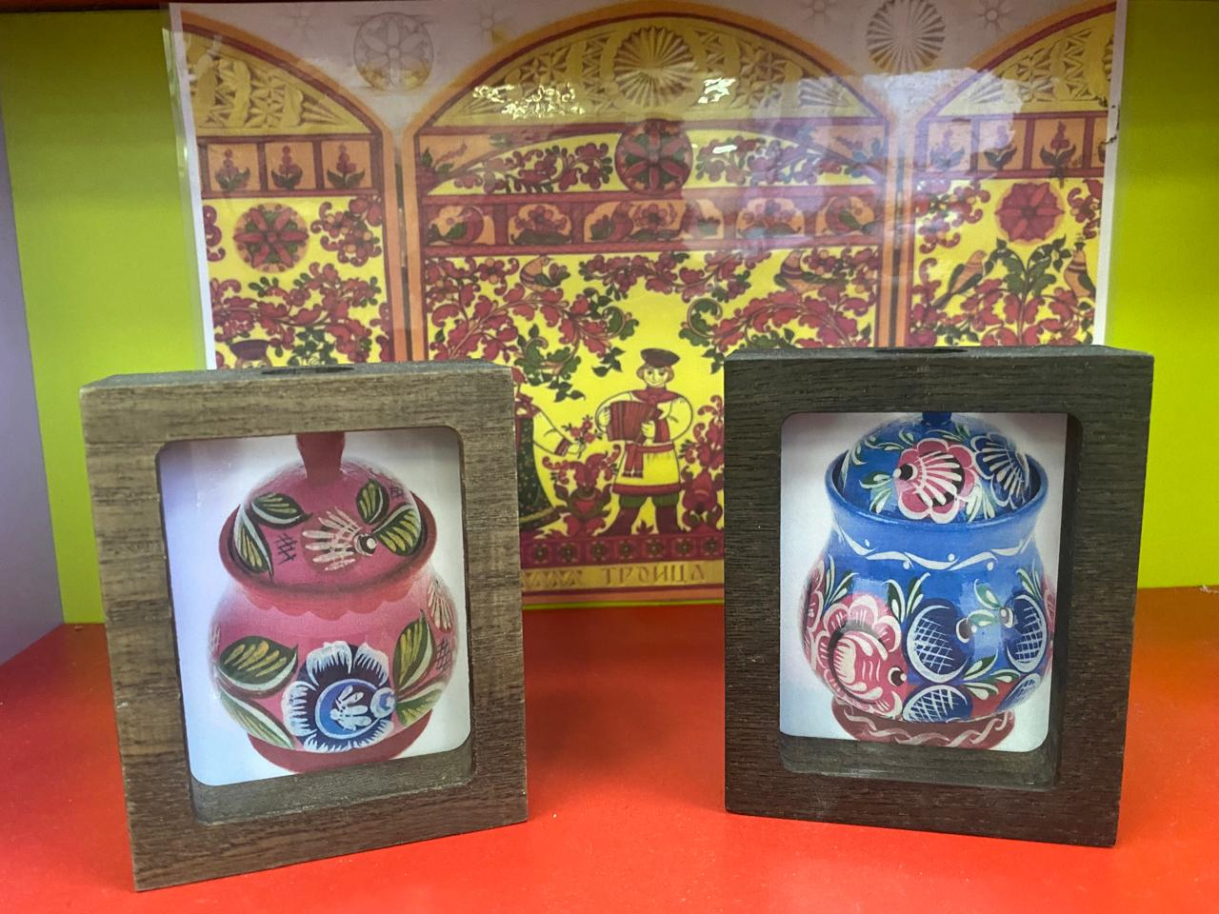
.
Слоники-2 шт.
Рамочки- 2 шт

Slide 17
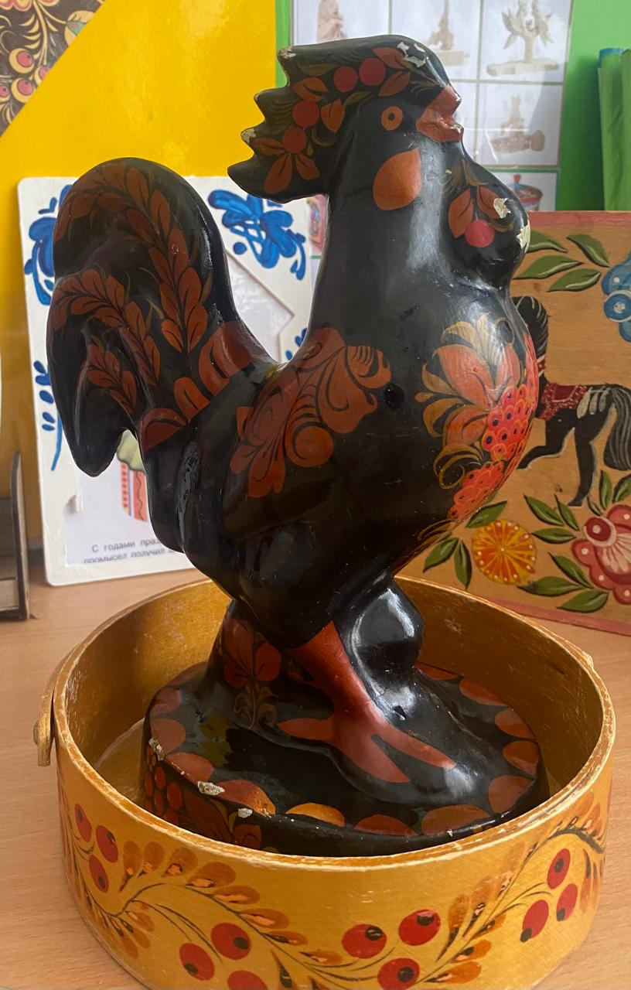
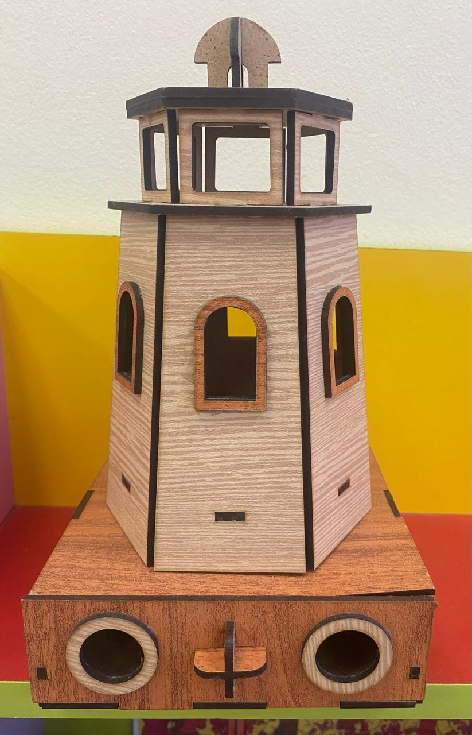
.
Салфетница «Маяк»- 1 шт
Фигура «Петушок»- 1 шт

Slide 18
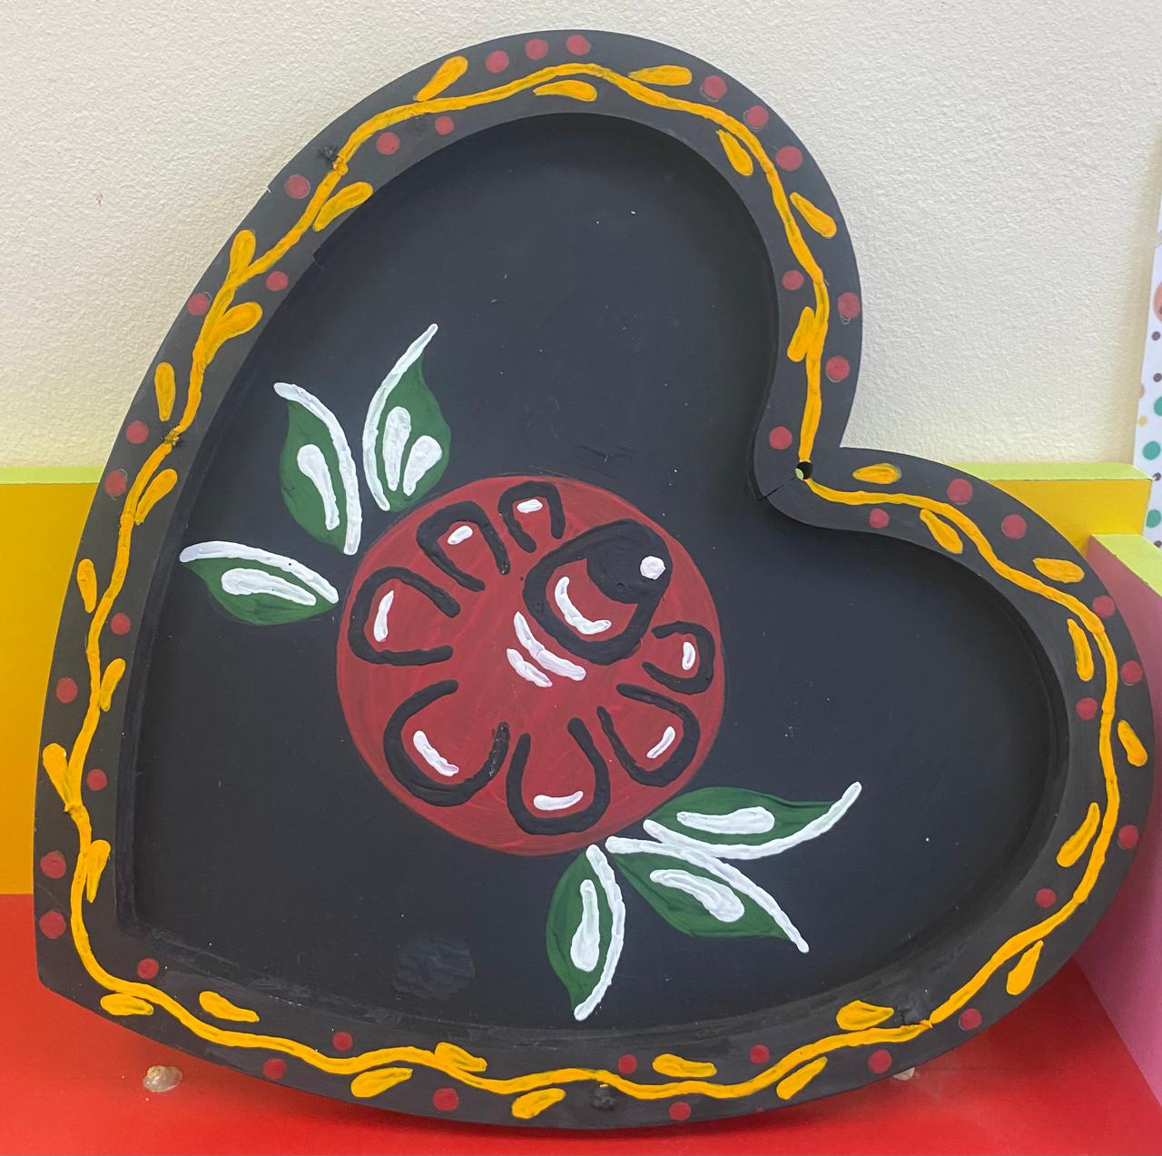
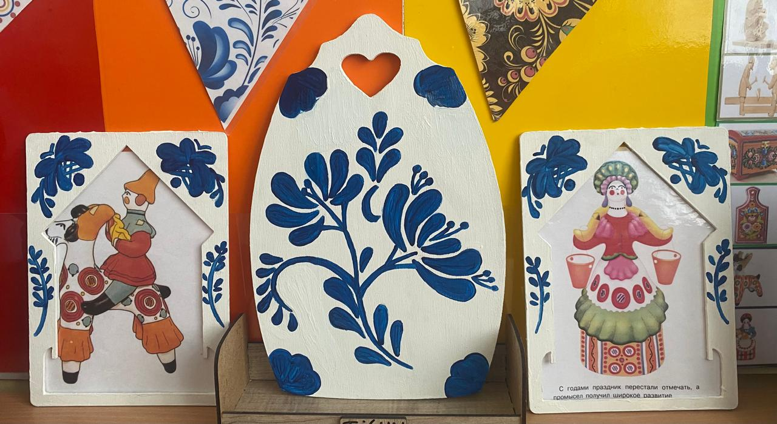
.
Поднос «Сердце»- 1 шт
Доски разделочные 3 шт
.

Slide 19
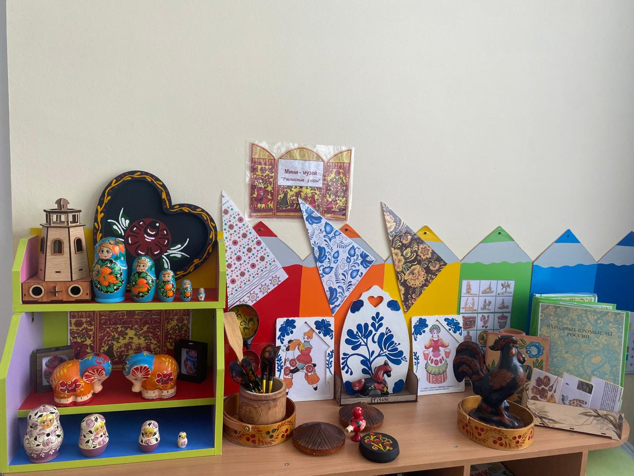
Мини-музей «Расписные узоры»
.

Slide 20
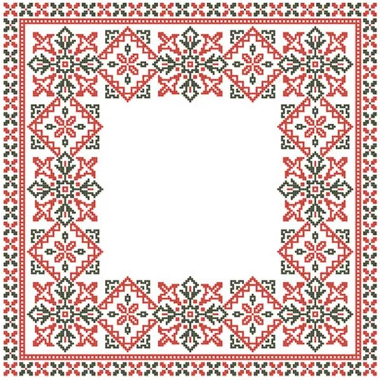
.
СПАСИБО ЗА ВНИМАНИЕ

